Slide 1
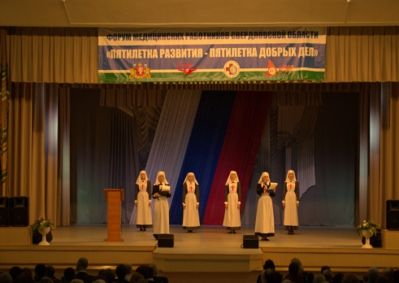
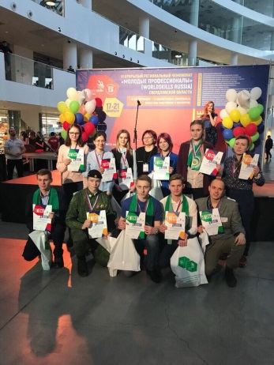
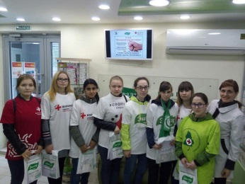
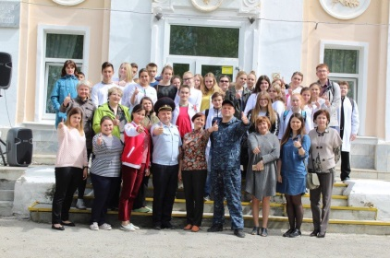
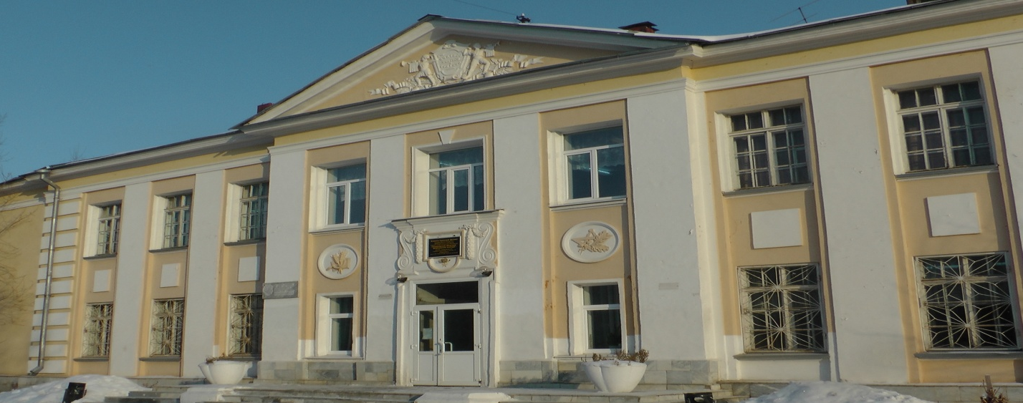
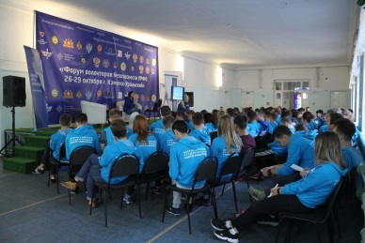
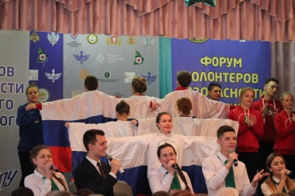
МИНИСТЕРСТВО ЗДРАВООХРАНЕНИЯ СВЕРДЛОВСКОЙ ОБЛАСТИ
Каменск-Уральский филиал
государственного бюджетного профессионального
образовательного учреждения
«Свердловский областной медицинский колледж»
Возможности получения среднего профессионального образования в ГБПОУ «Свердловский областной медицинский колледж»
КАМЕНСК-УРАЛЬСКИЙ ФИЛИАЛ
Иосава Мария Викторовна
руководитель Каменск-Уральского филиала ГБПОУ «СОМК»

Slide 2
НОРМАТИВНЫЕ ДОКУМЕНТЫ
Постановление Правительства СО от 21.10.2021 №687-ПП «Об утверждении порядка взаимодействия исполнительных органов государственной власти СО, органов местного самоуправления муниципальных образований, расположенных на территории СО, и подведомственных им организаций при организации целевого обучения по образовательным программам СПО для отрасли здравоохранения в СО»
Приказ Министерства Просвещения от 02.09.2020 №457 «Об утверждении Порядка приема на обучение по образовательным программам среднего профессионального образования»
Приказ Министерства образования и молодежной политики Свердловской области от 31.05.2022 № 511-Д «Об утверждении общего объема контрольных цифр приема граждан в организации, осуществляющие образовательную деятельность на территории Свердловской области по образовательным программам среднего профессионального образования, на обучение по профессиям, специальностям и (или) укрупненным группам профессий, специальностей за счет бюджетных ассигнований областного бюджета на 2023/2024 учебный год»
Приказ Министерства образования и молодежной политики Свердловской области от 30.09.2022 № 917-Д «Об установлении образовательным организациям, осуществляющим образовательную деятельность по образовательным программам среднего профессионального образования на территории Свердловской области, контрольных цифр приема граждан по профессиям, специальностям для обучения по образовательным программам среднего профессионального образования за счет бюджетных ассигнований областного бюджета на 2023/2024 учебный год»;
Правила приема в ГБПОУ «Свердловский областной медицинский колледж» в 2023 году

Slide 3
ПРИЕМ АБИТУРИЕНТОВ В 2023 ГОДУ
Каменск-Уральский филиал ГБПОУ «СОМК»
ФГОС
31.02.01 ЛЕЧЕБНОЕ ДЕЛО
2 года 10 месяцев
(на базе среднего общего образования) ОЧНАЯ ФОРМА ОБУЧЕНИЯ
Приказ Министерства Просвещения РФ от 04.07.2022 г. № 526 "Об утверждении федерального государственного образовательного стандарта среднего профессионального образования по специальности 31.02.01 Лечебное дело"
(Зарегистрировано в Минюсте РФ 05.08.2022 № 69542)
КЦП
бюджет /целевые– 25/ 11 человек
ФГОС
31.02.05 СТОМАТОЛОГИЯ ОРТОПЕДИЧЕСКАЯ
1 год 10 месяцев
(на базе среднего общего образования) ОЧНАЯ ФОРМА ОБУЧЕНИЯ
Приказ Министерства Просвещения РФ от 06.07.2022 г. № 531 "Об утверждении федерального государственного образовательного стандарта среднего профессионального образования по специальности 31.02.05 Стоматология ортопедическая"
(Зарегистрировано в Минюсте РФ 29.07.2022 № 69454)
КЦП
Внебюджет
15 человек
КЦП (11 классов)
бюджет /целевые– 25/ 7 человек
ФГОС 34.02.01
СЕСТРИНСКОЕ ДЕЛО
1 год 10 месяцев
(на базе среднего общего образования) ОЧНАЯ ФОРМА ОБУЧЕНИЯ
2 года 10 месяцев
(на базе основного общего образования) ОЧНАЯ ФОРМА ОБУЧЕНИЯ
2 года 10 месяцев
(на базе основного общего образования) ОЧНО-ЗАОЧНАЯ ФОРМА ОБУЧЕНИЯ
Приказ Министерства Просвещения РФ от 04.07.2022 г. № 527 "Об утверждении федерального государственного образовательного стандарта среднего профессионального образования по специальности 34.02.01 Сестринское дело"
(Зарегистрировано в Минюсте России 29.07.2022 № 69452)
КЦП (9 классов)
бюджет /целевые– 100/ 13 человек
КЦП (11 классов, о-з)
Бюджет –
15 человек

Slide 4
ПОРЯДОК ПРИЕМА ДОКУМЕНТОВ В 2023 г.
Сроки приема документов
Перечень необходимых документов
Специальности | Форма обучения | Срок подачи документов | Вступительное испытание
34.02.01 Сестринское дело 31.02.01 Лечебное дело | Очная | до 10 августа | Психологическое тестирование
34.02.01 Сестринское дело | Очно-заочная | до 20 августа | Психологическое тестирование
31.02.05 Стоматология ортопедическая | Очная | до 10 августа | Мануальные навыки
Граждане Российской Федерации
Документ об образовании (оригинал + копия);
Документ, удостоверяющий личность (оригинал + копия);
4 фотографии (размер 3х4 см);
Медицинская справка (оригинал).
Иностранные граждане
Документ об образовании (оригинал + копия);
Документ, удостоверяющий личность (оригинал + копия);
Перевод на русский язык документа иностранного государства об образовании, заверенный в установленном порядке (нотариальная копия);
4 фотографии (размер 3х4 см);
Медицинская справка (оригинал).
Начало работы приемной комиссии –
20 июня 2023 года
В мае в официальной группе филиала ВК
начнет работу чат «АБИТУРИЕНТ-2023», где можно будет задать все вопросы.

Slide 5
ПОРЯДОК ПРИЕМА ДОКУМЕНТОВ В 2023 г.
Х
Поступление по среднему баллу аттестата (диплома СПО на базе 9 классов)
Ранжирование по баллу профилирующей дисциплины
Ранжирование по результатам вступительных испытаний (при наличии)
ЕГЭ
ОГЭ
Лица, признанные инвалидами I, II или III группы после получения среднего профессионального образования, вправе повторно получить профессиональное образование соответствующего уровня по другой специальности за счет бюджетных ассигнований областного бюджета (Федеральный закон от 14.07.2022 г. №300-ФЗ).

Slide 6
ИНФОРМИРОВАНИЕ АБИТУРИЕНТОВ
К 1 июня 2023 года:
- общее количество мест для приема по каждой специальности, в том числе по различным формам обучения;
- количество мест, финансируемых за счет бюджетных ассигнований бюджет субъекта Российской Федерации (Свердловской области) по каждой специальности (профессии), в том числе по различным формам обучения;
- количество мест по каждой специальности по договорам об оказании платных образовательных услуг, в том числе по различным формам обучения;
- правила подачи и рассмотрения апелляций по результатам вступительных испытаний;
- информацию о наличии общежития и количестве мест в общежитиях, выделяемых для иногородних поступающих;
- образец договора об оказании платных образовательных услуг.

Slide 7
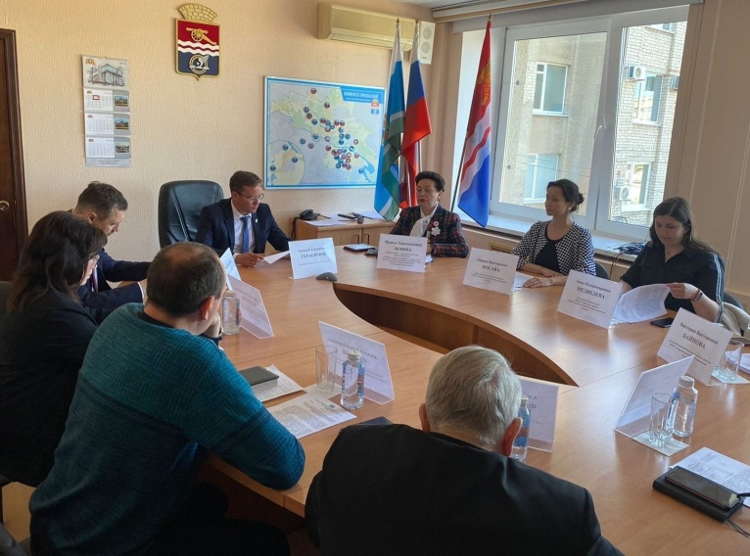
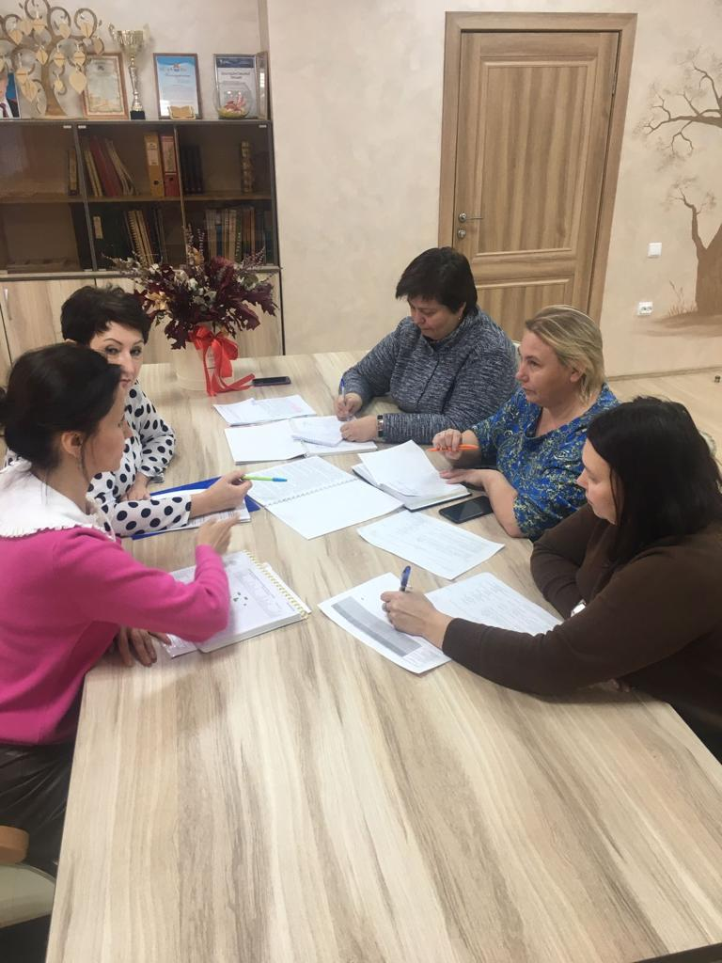

Slide 8
Контакты
адрес: г .Каменск-Уральский,
ул.Попова, 10
Руководитель филиала
Мария Викторовна Иосава
89126239329
8(3439)39-94-35
kamensk@somkural.ru
Подготовительные курсы
Дни открытых дверей
Ольга Сергеевна Ванифатьева
89028713541

